Slide 1
Arquitecturas analíticas
Daniel Felipe Romero Bernal
Msc. Ciencia de Datos

Slide 2
Sesión
02
Objetivo: Diferenciar los diferentes tipos de arquitecturas y frameworks disponibles
Octubre 8, 2025

Slide 3
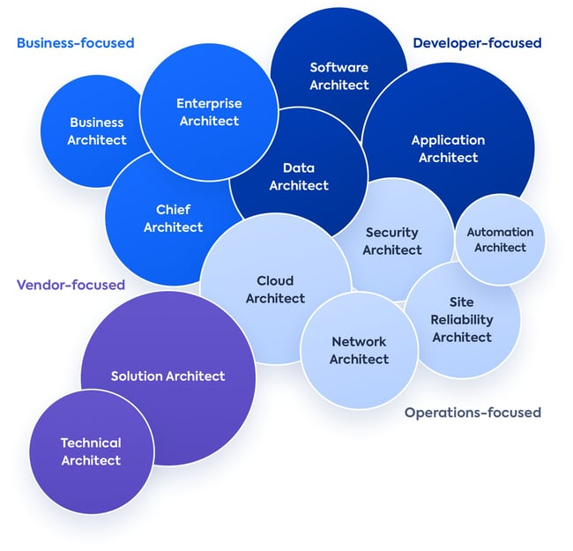
Roles en
arquitectura

Slide 4
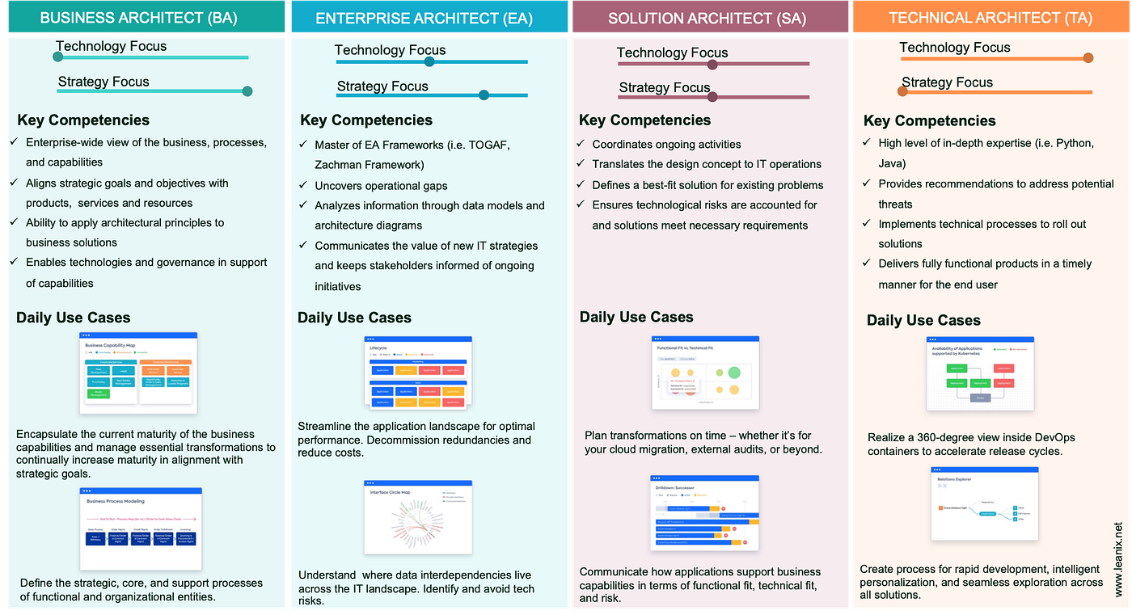
Roles en arquitectura

Slide 5
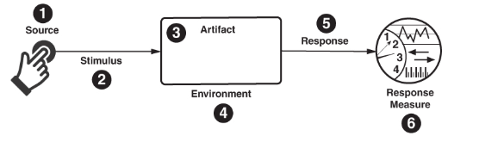
¿Cómo saber si estamos cumpliendo?
Un atributo de calidad es una propiedad medible,
comprobable de un sistema.

Slide 6
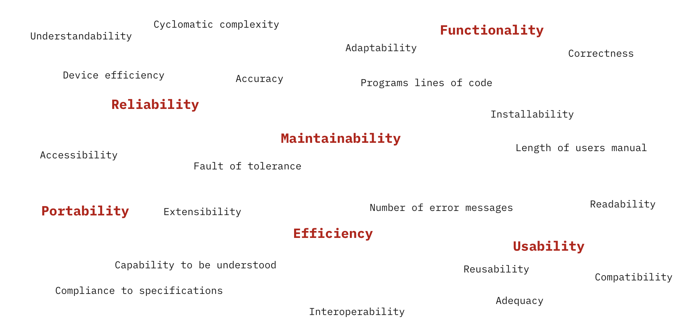

Medidas de atributos _{ISO/IEC 25010} _{(miro)}
https://shorturl.at/y75Jr

Slide 7
Ejercicio mental
Dora tiene una colección de 40 discos.
¿Qué tiene que hacer para organizarla?
¿Qué pasa si se le rompe un disco?
¿Qué tipos de búsquedas puede hacer?
Y, ¿si ahora son 50.000 discos?

Slide 8
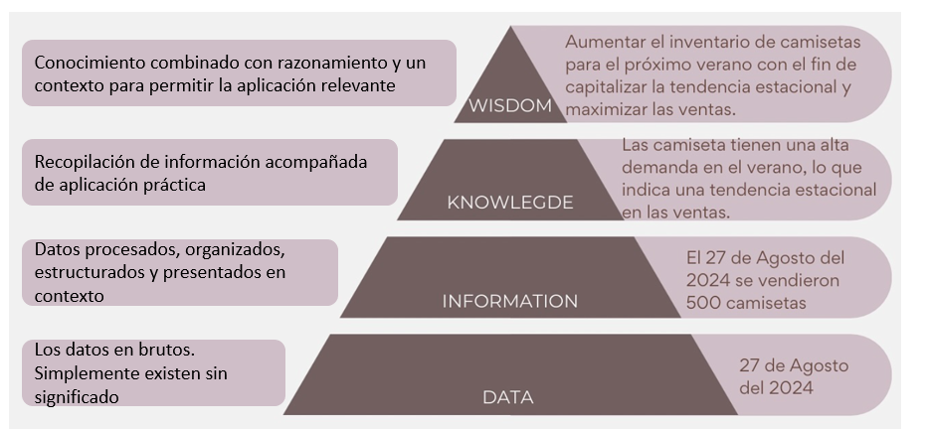
Información vs datos
Piramide DIKW

Slide 9
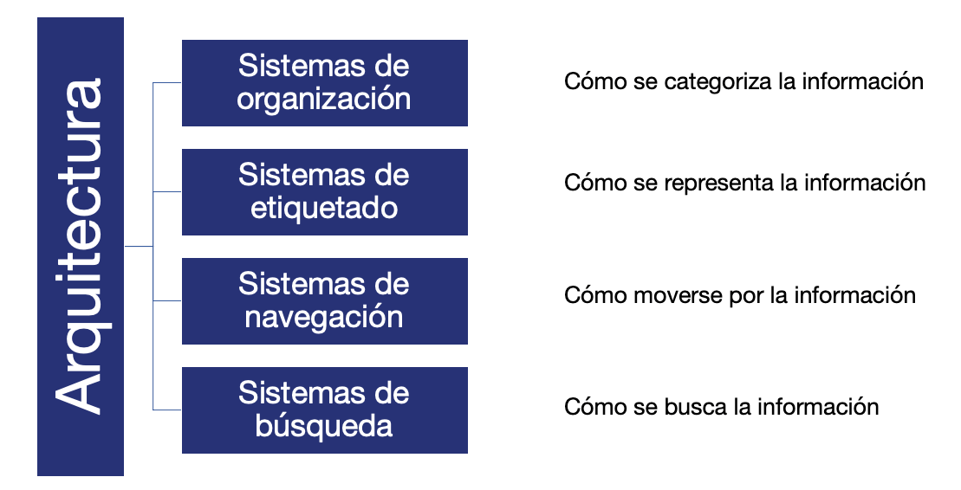
Arquitectura de la información

Slide 10
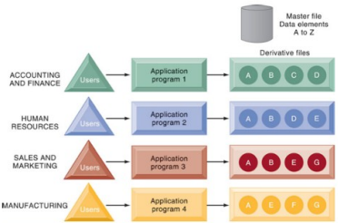
Consideraciones de la AI
Problemas del enfoque tradicional:
Redundancias
Acoplamiento entre datos y aplicación
Gestión del cambio
Falta de flexibilidad
Control de acceso
Información no transversal

Slide 11
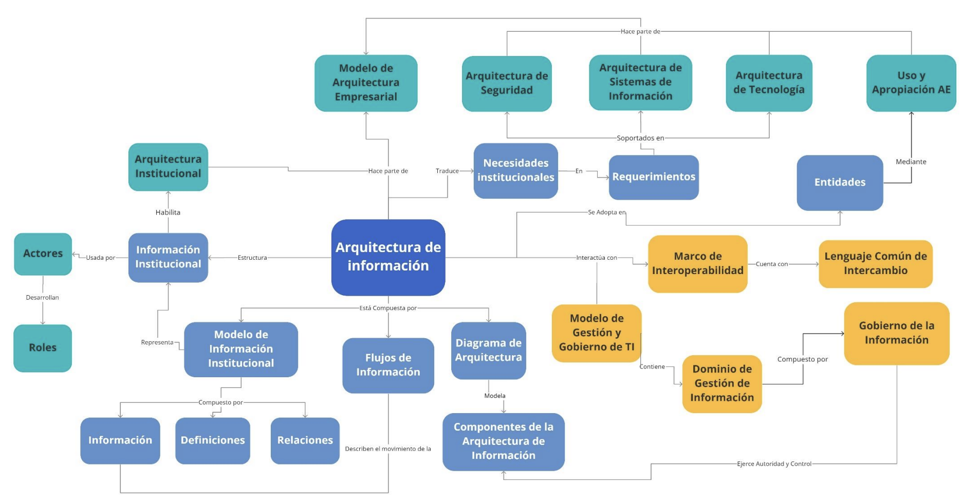
Arquitectura de la información
Modelo Conceptual de la Arquitectura de Información (Mintic, 2023)

Slide 12
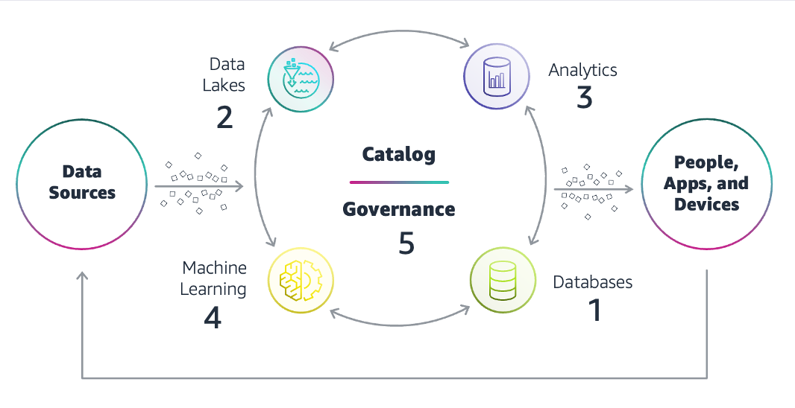
Arquitectura de datos
Es el marco general que describe y rige la recopilación, la administración y el uso de datos de una organización.

Slide 13
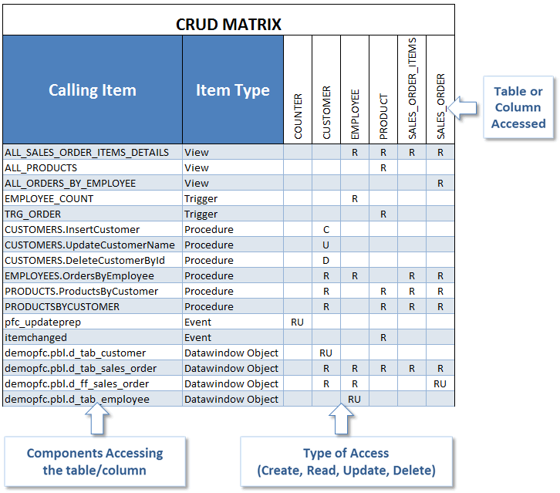
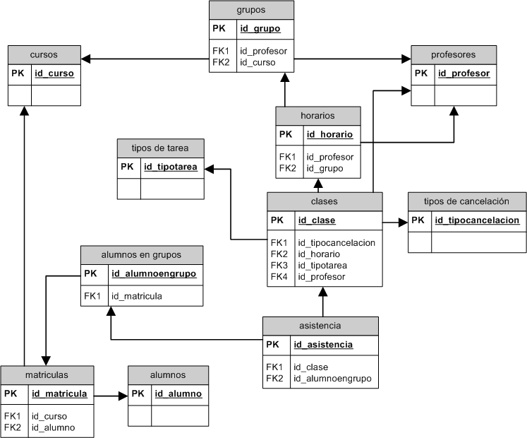
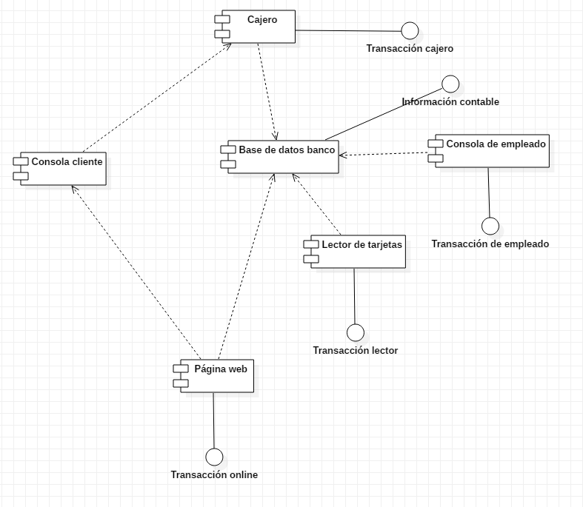
Representaciones de arquitectura de datos
Matriz CRUD
Modelo lógico
Modelo de alto nivel

Slide 14
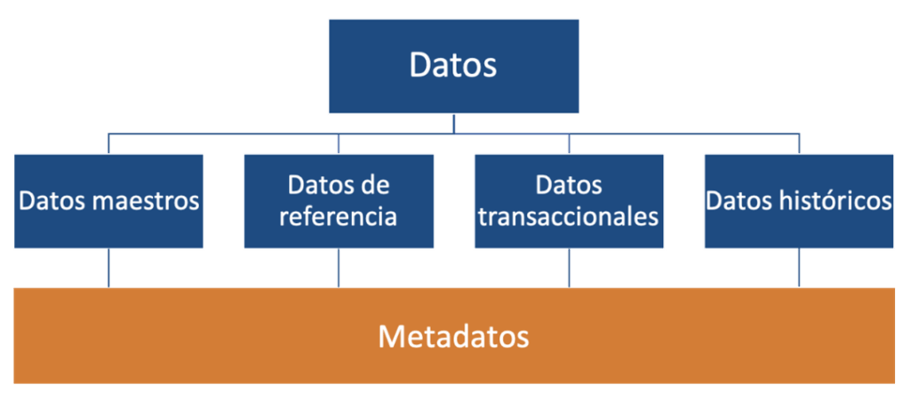
Dominio
de datos

Slide 15
Datos maestros
Estos datos, son los que contextualizan los datos transacciones en la organización. Además, los datos maestros proporcionan la base de apoyo para las actividades comerciales de las empresas, que son los datos que realmente proporcionan la información.
Dominio
de datos
Clientes: nombre, identificación, direción, teléfono.
Productos: código, nombre, descripción, categoría, precio base.
Proveedores: razón social, NIT, país, contacto.
Empleados: número de empleado, nombre, cargo, departamento.

Slide 16
Datos de referencia
Representan valores codificados de una determinada manera que son establecidos dentro de un catálogo
Dominio
de datos
Códigos de países: CO = Colombia, US = Estados Unidos.
Tipos de moneda: USD, EUR COP.
Estados de pedido: pendiente, enviado, entregado, cancelado.
Unidades de medida: kg, litro, unidad.

Slide 17
Datos transaccionales
Representan las interacciones entre los datos maestros en las aplicaciones organizacionales.
Dominio
de datos
Una venta: fecha, cliente, producto, cantidad, valor total.
Un pago: fecha, monto, método de pago, número de factura.
Registro de soporte técnico: número de ticket, fecha, cliente, tipo de incidencia.
Movimiento de inventario: entrada o salida de producto.

Slide 18
Datos históricos
Los datos transaccionales una vez que se completa la transacción.
Dominio
de datos
Ventas de los últimos 5 años.
Historial de precios de un producto a lo largo del tiempo.
Registros de empleados que ya no están en la empresa.
Datos de desempeño financiero de años anteriores.

Slide 19
Metadatos
Son datos que describen y definen otros datos.
Dominio
de datos
Nombre de columna, tipo de dato y longitud en una tabla de base de datos.
Fecha de creación y autor de un archivo.
Descripción de una variable en un dataset: “Edad del cliente en años cumplidos”.
Proveniencia de un dato: “Fuente: encuesta nacional DANE 2023”.

Slide 20
Conceptos de arquitectura de datos
(Miro)
https://shorturl.at/y75Jr

Slide 21
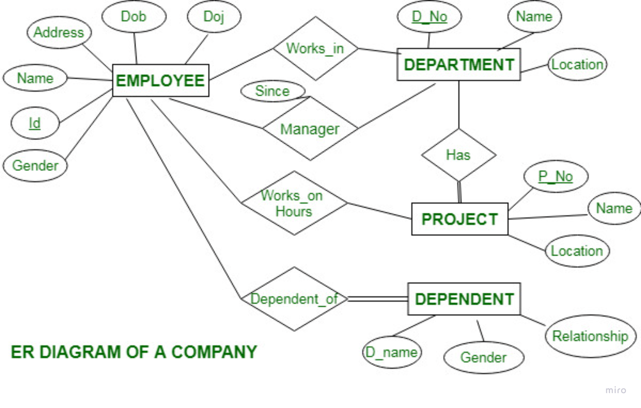
Entidades: "conceptos" principales sobre los que se quiere guardar información.
Atributos: características o propiedades de cada entidad.
Relaciones: Indican cómo se conectan o interactúan las entidades entre sí.

Slide 22
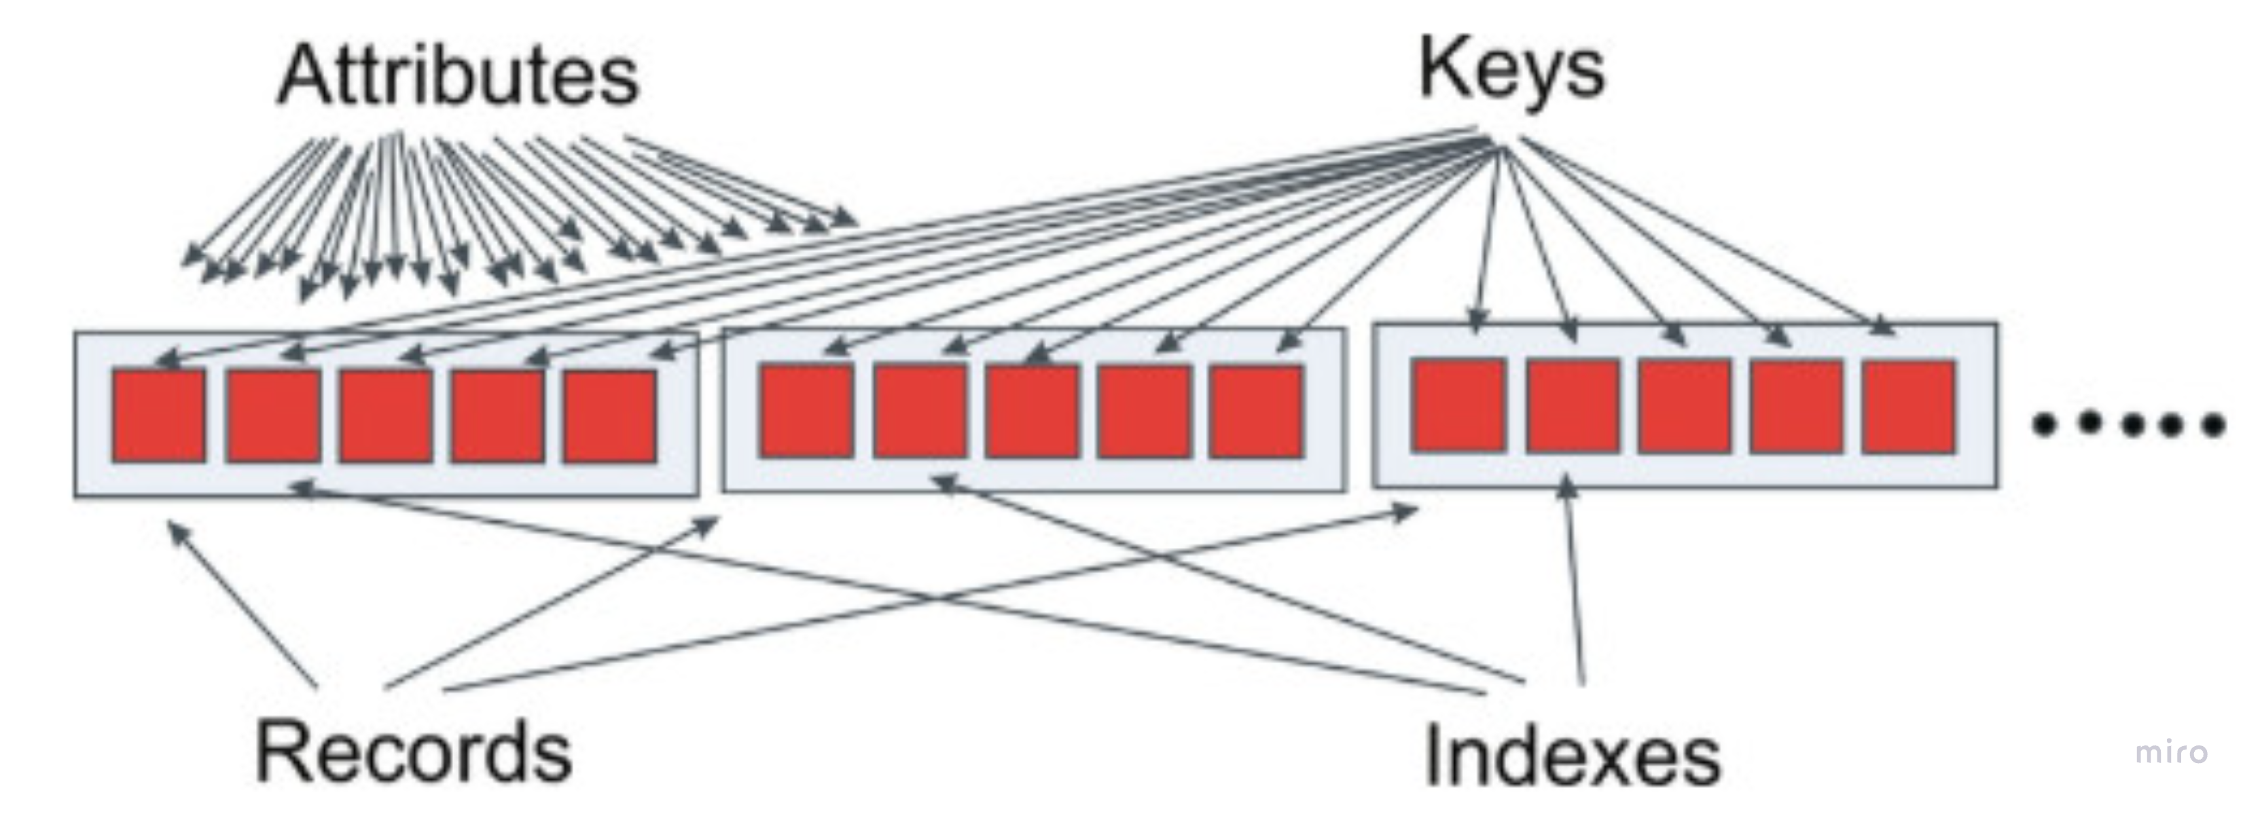
Registros: Son los datos reales guardados en la base de datos. Compuestos de atributos
Índices: Es una estructura de datos separada y más pequeña. Compuesta de clave y puntero.
Llaves: Son los valores de los atributos sobre los que se crea el índice.

Slide 23
Modelo de madurez

Slide 24
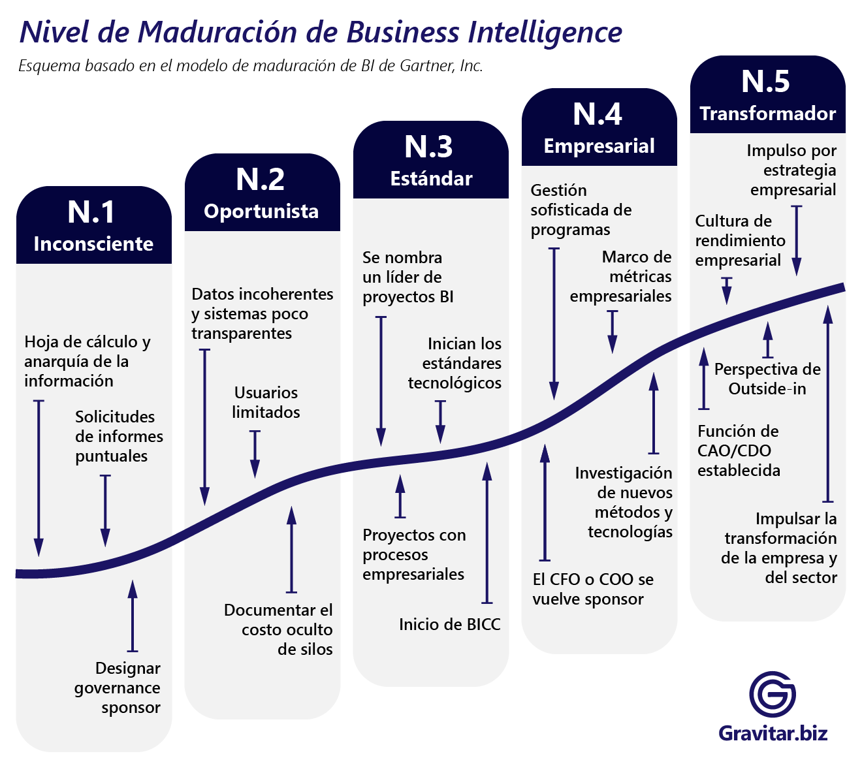
Modelo de madurez
Medida o KPI que nos indica qué tan bien una organización o empresa usa sus datos para poder sacar el valor para el negocio.

Slide 25
En grupos de 2 o 3 personas, van a leer el articulo correspondiente a la implementación de un framework o metodología de arquitectura de datos, diferente a TOGAF.
Posteriormente, presentarán al resto del curso la metodología o framework estudiado.
Tener en cuenta: ámbito de uso, flujo de trabajo, propósito, ventajas, limitaciones, requisitos.
Actividad

